Slide 1
מהי בקרה ואיך מבצעים אותה?
למה צריך מנגנוני בקרה? ממה הם מורכבים?

Slide 2
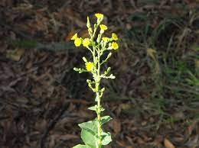
לצמח יש טווח תנאים אופטימליים - דוגמאות
הערות | כמות נמוכה מדי | כמות גבוהה מדי | הגורם הנמדד
 | נבילה, פגיעה בפוטוסינתזה | מחסור בחמצן בשורשים, ריקבון | מים
קיימים חומרי מזון רבים נוספים | התפתחות איטית של הצמח | דיכוי בספיגה של מינרלים אחרים | מזון -זרחן
 | הצמח לא ייצר מספיק סוכר ולכן לא יתפתח | עודף חום, ויצור מוגזם של חמצן בכלורופיל | אור
טמפרטורה נמוכה תגרום מצד אחד לצמחים קטנים ולמעט פירות, אך מצד שני הפירות יהיו מתוקים. | הצמח יפחית פוטוסינתזה, עלול להפסיק לגדול ולצבור סוכרים. | הצמח יגביר תהליכים, אך הוא עלול להגביר את הנשימה יותר מאשר את הפוטוסינתזה, וכך לנצל את מאגרי הסוכר. | טמפרטורה
Notes:
במפגש הקודם ראינו שכדי לאפשר גידול תקין של צמחים יש לספק להם סביבה שמאפייניה: טמפרטורה, מים, מזון, קרקע ועוד נשמרים בטווח תקין.

Slide 3
סביבה מבוקרת ותהליך הבקרה
הערות | כמות נמוכה מדי | כמות גבוהה מדי | הגורם הנמדד
 | נבילה, פגיעה בפוטוסינתזה | מחסור בחמצן בשורשים, ריקבון | מים
קיימים חומרי מזון רבים נוספים | התפתחות איטית של הצמח | דיכוי בספיגה של מינרלים אחרים | מזון -זרחן
 | הצמח לא ייצר מספיק סוכר ולכן לא יתפתח | עודף חום, ויצור מוגזם של חמצן בכלורופיל | אור
טמפרטורה נמוכה תגרום מצד אחד לצמחים קטנים ולמעט פירות, אך מצד שני הפירות יהיו מתוקים. | יגרמו לצמח להפחית פוטוסינתזה, להפסיק לגדול, ולצבור סוכרים. | יגרמו לצמח להגביר תהליכים, אך הוא עלול להגביר את הנשימה יותר מאשר את הפוטוסינתזה, ובכך לנצל את מאגרי הסוכר. | טמפרטורה
כדי לאפשר גידול תקין של צמחים הם זקוקים לסביבה שמאפייניה נשמרים בטווח תקין: טמפרטורה, מים, חומרי מזון, קרקע ועוד.
טווח תקין: ערכים לא גבוהים מדי ולא נמוכים מדי המותאמים לצרכים של הצמח.
לסביבה שערכיה נשמרים באופן פעיל בטווח תקין אנחנו קוראים " סביבה מבוקרת".
הפעולות שאנחנו עושים כדי לשמור על סביבה "מבוקרת" נקראות "בקרה" או "תהליך בקרה".
Notes:
לסביבה שערכיה נשמרים באופן פעיל בטווח תקין אנחנו קוראים "סביבה מבוקרת" ולפעולות שאנחנו עושים כדי לשמור על הסביבה "מבוקרת" אנחנו קוראים "בקרה" או "תהליך בקרה".
בואו נתנסה בזה קצת.

Slide 4
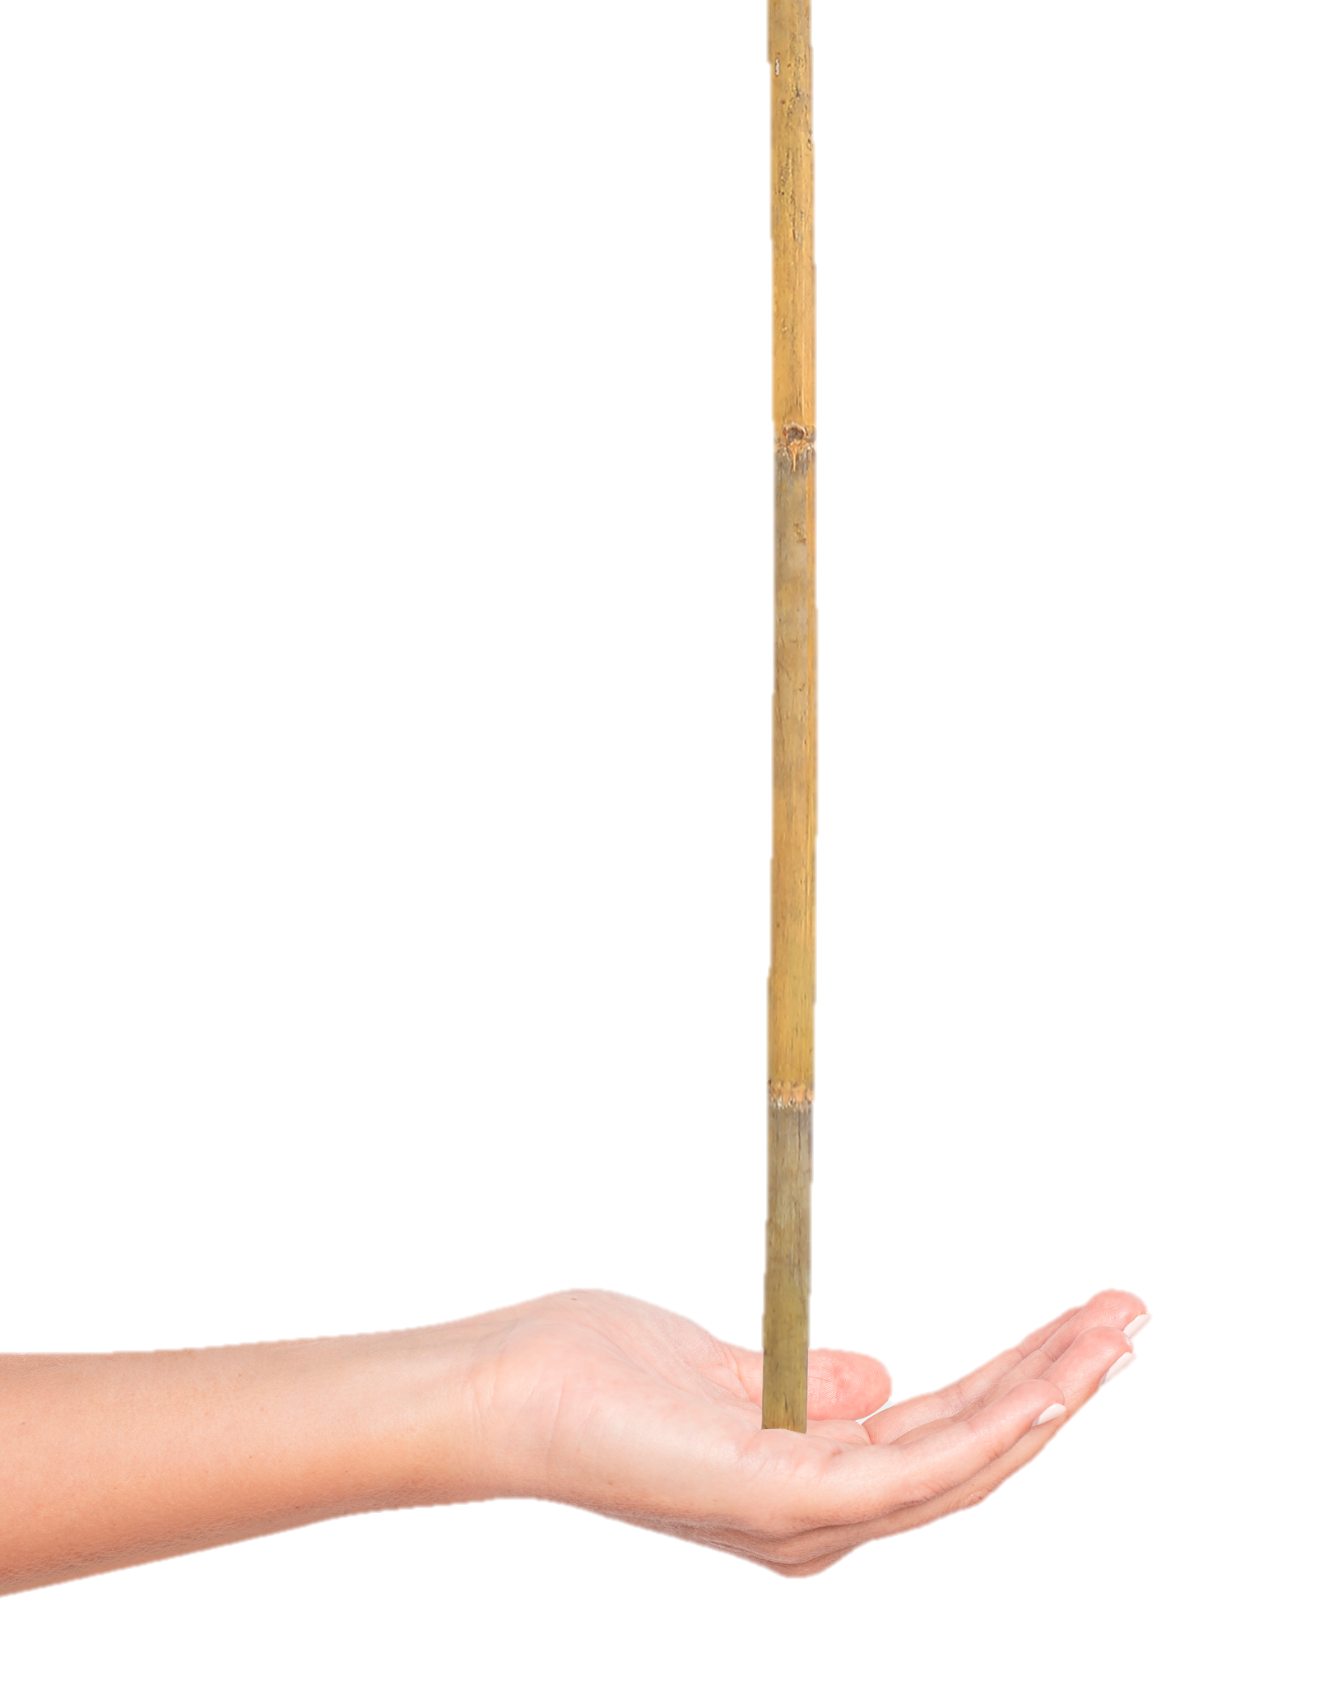
תהליך בקרה 1 - התנסות
המשימה: לאזן מקל על כף היד לזמן הארוך ביותר
כמה זמן הצלחתם לאזן את המקל בלי שייפול?
Notes:
נותנים לתלמיד לנסות לאזן מקל של מטאטא על היד מול כל הכיתה. מודדים זמן.
אפשר לנסות לחזור על התרגיל עם עיניים קשורות….

Slide 5
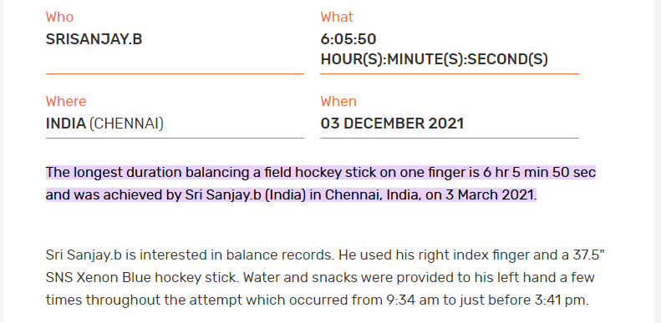
תהליך בקרה 1 - התנסות
המשימה: לאזן מקל על כף היד לזמן הארוך ביותר
שיא גינס לאיזון מקל הוקי על אצבע אחת:
Notes:
נותנים לתלמיד לנסות לאזן מקל של מטאטא על היד מול כל הכיתה. מודדים זמן.
אפשר לנסות לחזור על התרגיל עם עיניים קשורות….

Slide 6
תהליך בקרה 1 - התנסות
המשימה: לאזן מקל על כף היד לזמן הארוך ביותר
ננסה לנתח את תרגיל הבקרה שביצענו:
מהו הגורם המבוקר?
מה מטרת הבקרה?
אילו פעולות נקטנו בתהליך הבקרה?
איך ידענו אילו פעולות לנקוט?
Notes:
שאלות לכיתה, לבקש ניסוח מדוייק. התשובות לשאלות:
מהו הגורם המבוקר? מיקום המקל ביחס לאצבע או כף היד
מה מטרת הבקרה? שמירת המקל על גבי היד ומניעת נפילתו
אילו פעולות נקטנו בתהליך הבקרה? הזזת האצבע או כף היד
איך ידענו אילו פעולות לנקוט? אינטואיציה, המוח לומד לעשות פעולה הפוכה לתנועת המקל
אפשר לנסות לחזור על התרגיל עם עיניים קשורות….

Slide 7
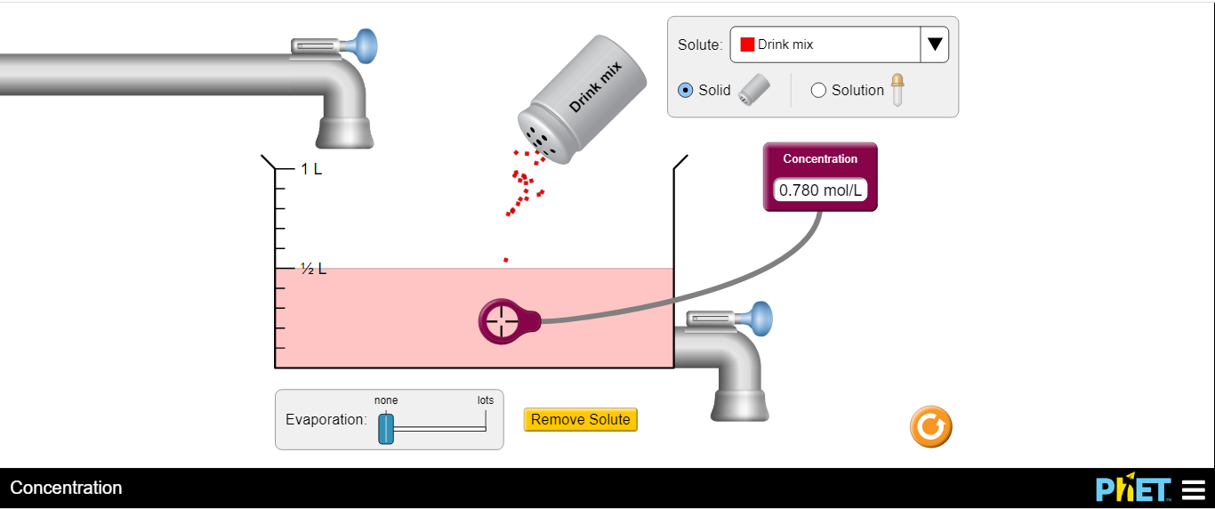
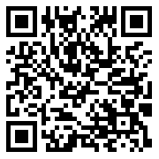
תהליך בקרה 2 – התנסות מתוקשבת
המשימה – עכשיו תחרות:
למלא כמה שיותר מהר את המיכל בחצי ליטר של נוזל, שריכוז המומס בו הוא בדיוק 1.0 מול לליטר
האמצעים:
הוספת מים
הוספת מומס
ריקון המיכל
https://phet.colorado.edu/sims/html/concentration/latest/concentration_en.html
https://tinyurl.com/k346tyn
Notes:
PHET→ simulations→ chemistry→concentration
יש להשאיר את קצב ההתאדות על 0

Slide 8
תהליך בקרה 2 – התנסות מתוקשבת
המשימה – עכשיו תחרות:
למלא כמה שיותר מהר את המיכל בחצי ליטר של נוזל, שריכוז המומס בו הוא בדיוק 1.0 מול לליטר
ננסה לנתח את תרגיל הבקרה שביצענו:
מהו הגורם המבוקר?
מה מטרת הבקרה?
אילו פעולות נקטנו בתהליך הבקרה?
איך ידענו אילו פעולות לנקוט?
Notes:
PHET→ simulations→ chemistry→concentration
שאלות לכיתה, לבקש ניסוח מדוייק. התשובות לשאלות:
מהו הגורם המבוקר? ריכוז המומס בתמיסה
מה מטרת הבקרה? שמירה על ריכוז של 1 מול לליטר
אילו פעולות נקטנו בתהליך הבקרה? הוספת מים, הוספת מומס, ריקון תמיסה
איך ידענו אילו פעולות לנקוט?

Slide 9
המשותף לתהליכי הבקרה
מה לדעתכם משותף לשתי ההתנסויות?
Notes:
דיון – על התלמידים לנסח את הגורמים המשותפים, ראו שקף הבא לסיכום.

Slide 10
המשותף לתהליכי הבקרה
בשתי ההתנסויות היה נתון מצב רצוי.
היינו צריכים למצוא מה לעשות כדי לקבל את המצב הרצוי, בהתחשב בתנאים בכל רגע.

Slide 11
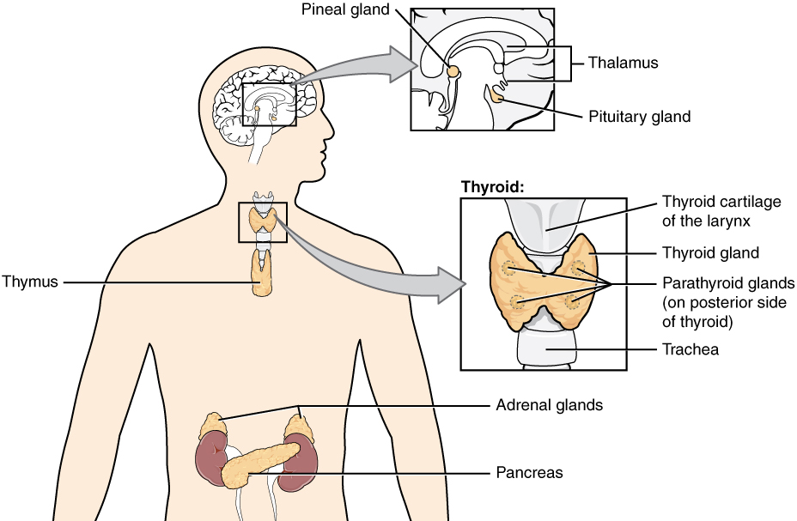
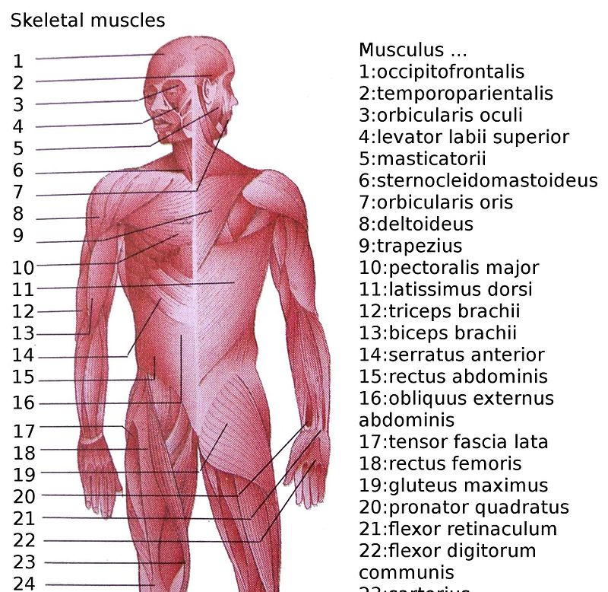
בקרה במערכות ביולוגיות
תהליכי בקרה מתרחשים כל הזמן בעולם הטבע:
גופנו נדרש לבצע תהליכי בקרה רבים כדי לשמור על מערכות הגוף בסביבה יציבה, למשל: טמפרטורה, חומציות, כמות נוזלים.
לצורך התהליכים הללו קיימים בגוף
חיישנים
מנגנוני הפעלה שונים, למשל: שרירים ובלוטות
https://commons.wikimedia.org/wiki/File:1801_The_Endocrine_System.jpg by OpenStax
Notes:
בקרת הטמפרטורה: חיישנים שנמצאים במוח עוקבים באופן רציף אחרי הטמפרטורה. כשהטמפרטורה סוטה מהטווח התקין החיישנים הנ"ל מגלים את הסטייה וחלק אחר במוח מקבל החלטה להפעיל את מנגנון הקירור של הגוף (למשל- הזעה) ומפעיל את המנגנון המתאים (הפרשת זיעה מבלוטות הזיעה). אם טמפרטורת הגוף תרד מתחת לערך התקין יגלו זאת אותם חיישנים אך הפעם יופעל מנגנון אחר, מנגנון הרעידה, שתפקידו לחמם את הגוף.
חשוב לציין כי זו הצגה פשטנית של מנגנון השמירה על הטמפרטורה בגוף שכן קיימים מנגנונים נוספים שמופעלים בתהליך (למשל: הרחבה וכיווץ של כלי דם) אך אנו לא נדון בהם כאן.

Slide 12
תהליך בקרה 3 - בקרת טמפרטורה בגוף האדם
טnפרטורת הגוף התקינה יכולה לנוע בטווח מקסימלי של כמעלה אחת סביב נקודה אישית קבועה הנמצאת בסביבות 37 מעלות.
מנגנוני ההפעלה שיופעלו בתהליך הבקרה: הזעה ורעד
באיור יש הצגה פשטנית של מנגנון השמירה על הטמפרטורה המתייחס רק למנגנוני רעד והזעה (יש לנו בגוף מנגנונים נוספים - עדינים ומהירים יותר)
Notes:
בקרת הטמפרטורה: חיישנים שנמצאים במוח עוקבים באופן רציף אחרי הטמפרטורה. כשהטמפרטורה סוטה מהטווח התקין החיישנים הנ"ל מגלים את הסטייה וחלק אחר במוח מקבל החלטה להפעיל את מנגנון הקירור של הגוף (למשל- הזעה) ומפעיל את המנגנון המתאים (הפרשת זיעה מבלוטות הזיעה). אם טמפרטורת הגוף תרד מתחת לערך התקין יגלו זאת אותם חיישנים אך הפעם יופעל מנגנון אחר, מנגנון הרעידה, שתפקידו לחמם את הגוף.
חשוב לציין כי זו הצגה פשטנית של מנגנון השמירה על הטמפרטורה בגוף שכן קיימים מנגנונים נוספים שמופעלים בתהליך (למשל: הרחבה וכיווץ של כלי דם) אך אנו לא נדון בהם כאן.

Slide 13
ננתח את תהליך בקרת הטמפרטורה
כדי להתייחס לתהליך באופן טכנולוגי נתחיל בפירוק התהליך:
מרכיבים (במקרה הזה איברים) שמבצעים פעולות ומשפיעים זה על זה
מרכיב 2
(פעולה שמבצע)
מרכיב 1
(פעולה שמבצע)

Slide 14
ננתח את תהליך בקרת הטמפרטורה
הטמפרטורה התקינה של אדם יכולה לנוע בטווח של כמעלה אחת לכל היותר, סביב נקודה (אישית) קבועה (בסביבות 37 מעלות).
חיישנים הנמצאים בסביבת המוח, בהיפותלמוס, עוקבים באופן רציף אחרי הטמפרטורה ומעבירים את הנתונים לחלק אחר במוח. כשהטמפרטורה סוטה מהטווח התקין, המוח מקבל החלטה להפעיל מנגנון קירור של הגוף (למשל הזעה) ומפעיל את המנגנון המתאים (למשל הפרשת זיעה מבלוטות הזיעה). אם טמפרטורת הגוף תרד מתחת לערך התקין יגלו זאת אותם חיישנים אך הפעם יחליט המוח להפעיל מנגנון אחר, מנגנון הרעידה, שתפקידו לחמם את הגוף.
הערות | איזה איבר מבצע את הפעולה? | פעולה נדרשת בתהליך | שלב מספר
 |  |  | 1
 |  |  | 2
 |  |  | 3
 |  |  | 4
Notes:
רשמו את כל הפעולות שעל הגוף לבצע בתהליך השמירה על טמפרטורת הגוף (לפחות 4 פעולות). לכל פעולה רישמו איזה חלק בגוף אחראי לביצוע הפעולה - קיים דף עבודה לפעילות זאת
משימה למתקדמים - הכנה לסכמת מלבנים
נסו לסדר את הפעולות שכתבתם בטבלה כתרשים על דף, שבו הפעולות מחוברות עם חיצים המתארים את הקשר בין הפעולות.

Slide 15
ננתח את תהליך בקרת הטמפרטורה
הטמפרטורה התקינה של אדם יכולה לנוע בטווח של כמעלה אחת לכל היותר, סביב נקודה (אישית) קבועה (בסביבות 37 מעלות).
חיישנים הנמצאים בסביבת המוח, בהיפותלמוס, עוקבים באופן רציף אחרי הטמפרטורה ומעבירים את הנתונים לחלק אחר במוח. כשהטמפרטורה סוטה מהטווח התקין, המוח מקבל החלטה להפעיל מנגנון קירור של הגוף (למשל הזעה) ומפעיל את המנגנון המתאים (למשל הפרשת זיעה מבלוטות הזיעה). אם טמפרטורת הגוף תרד מתחת לערך התקין יגלו זאת אותם חיישנים אך הפעם יחליט המוח להפעיל מנגנון אחר, מנגנון הרעידה, שתפקידו לחמם את הגוף.
הערות | איזה איבר מבצע את הפעולה? | פעולה נדרשת בתהליך | מספר
ההיפותלמס משמש כתרמוסטט - חיישן ומשווה לטמפרטורה הרצוייה | מוח (היפותלמוס), עור, חוט שידרה | חישת טמפרטורה | 1
 | מוח | קבלת החלטות | 2
 | בלוטות זיעה על גבי העור | הזעה | 3
 | שרירים | רעד | 4
Notes:
רשמו את כל הפעולות שהיה על הגוף לבצע בתהליך השמירה על טמפרטורת הגוף (לפחות 4 פעולות). לכל פעולה רישמו איזה חלק בגוף אחראי לביצוע הפעולה - קיים דף עבודה לפעילות זאת
משימה למתקדמים - הכנה לסכמת מלבנים
נסו לסדר את הפעולות שכתבתם בטבלה כתרשים על דף, שבו הפעולות מחוברות עם חיצים המתארים את הקשר בין הפעולות.

Slide 16
ננתח את תהליך בקרת הטמפרטורה
חיישני טמפרטורה
(חישת טמפרטורה)
טמפרטורת הגוף
מוח
(קבלת החלטות)
שרירים (רעד) או
בלוטות זיעה
Notes:
נרשום על פתקים את הפעולות שעלינו לבצע בתהליך בקרת הטמפרטורה וננסה לסדר אותן זו ליד זו כשחיצים מסמנים את סדר הפעולות

Slide 17
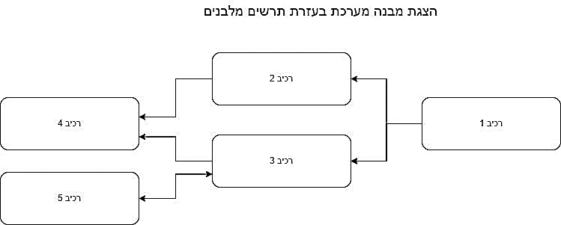
תרשים מלבנים
זוהי דרך נוחה ופשוטה להציג מבנה של מערכות.
התרשים כולל:
מלבנים (מרכיבי המערכת)
חיצים (העברת מידע \ חומר \ אנרגיה)
Notes:
איך מתארים מערכות?
הדרך המקובלת בעולם ההנדסה לתאר מערכות היא על ידי תיאור המרכיבים כמלבנים והקשר בין המרכיבים כחיצים. החיצים יכולים לייצג מידע, חומר או אנרגיה שעוברים בין המרכיבים השונים. כיוון החץ מייצג את כיוון ההעברה. כל רכיב (מלבן) יכול לקבל ולהעביר מספר משתנה (ובלתי מוגבל) של חיצים לרכיבים שונים.

Slide 18
תרשים מלבנים
בואו נתרגל קצת:
כמה יציאות יש לרכיב 1? כמה כניסות?
מאילו רכיבים מקבל רכיב 4 מידע\חומר\אנרגיה?
לגבי רכיב 5 - מאיזה רכיב הוא מקבל מידע\חומר\אנרגיה ולמי הוא מעביר?
Notes:
איך מתארים מערכות?
הדרך המקובלת בעולם ההנדסה לתאר מערכות היא על ידי תיאור המרכיבים כמלבנים והקשר בין המרכיבים כחיצים. החיצים יכולים לייצג מידע, חומר או אנרגיה שעוברים בין המרכיבים השונים. כיוון החץ מייצג את כיוון ההעברה. כל רכיב (מלבן) יכול לקבל ולהעביר מספר משתנה (ובלתי מוגבל) של חיצים לרכיבים שונים.

Slide 19
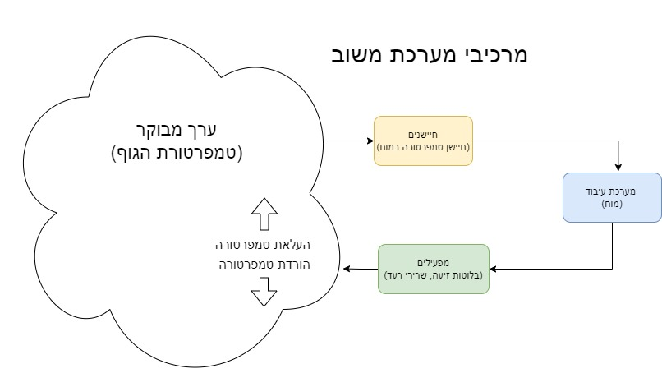
תרשים מלבנים של מערכת בקרה
מערכת הבקרה של שמירת הטמפרטורה בגופנו ניתנת לתיאור בעזרת תרשים המלבנים הבא:
חיישנים
(חיישן טמפרטורה במח)
חיישנים
(חיישן טמפרטורה במח)
מערכת עיבוד
(מוח)
מערכת עיבוד
(מח)
מפעילים
(בלוטות זיעה, שרירי רעד)
או
מפעילים
(בלוטות זיעה, שרירי רעד)

Slide 20
מרכיבים של מערכת בקרה
במערכת בקרה יהיו בדרך כלל 3 סוגי מרכיבים:
חיישנים - חשים את הגודל המבוקר
חיישנים
(חיישן טמפרטורה במח)
מערכת עיבוד
(מח)
או
מפעילים
(בלוטות זיעה, שרירי רעד)

Slide 21
מרכיבים של מערכת בקרה
במערכת בקרה יהיו בדרך כלל 3 סוגי מרכיבים:
מערכת עיבוד - עוקבת אחרי הערך של הגורם הנמדד ומקבלת החלטות
חיישנים
(חיישן טמפרטורה במח)
מערכת עיבוד
(מוח)
או
מפעילים
(בלוטות זיעה, שרירי רעד)

Slide 22
מרכיבים של מערכת בקרה
במערכת בקרה יהיו בדרך כלל 3 סוגי מרכיבים:
מפעילים - יוצרים שינוי בסביבה כדי לשנות את הגודל הנמדד
חיישנים
(חיישן טמפרטורה במח)
מערכת עיבוד
(מוח)
או
מפעילים
(בלוטות זיעה, שרירי רעד)

Slide 23
מבנה של מערכת בקרה
למה לדעתכם כיוון החיצים בשירטוט הוא כפי שמתואר?
חיישנים
(חיישן טמפרטורה במח)
מערכת עיבוד
(מח)
או
מפעילים
(בלוטות זיעה, שרירי רעד)
Notes:
שאלה לתלמידים: למה כיוון החיצים בשירטוט הוא כפי שמתואר בתרשים?
המידע זורם במערכת שלנו מהחיישנים אל המעבד ומהמעבד אל המפעילים.

Slide 24
מערכות בקרה עם משוב
מערכת בקרה שבה החיצים מחוברים כך נקראת "מערכת משוב".
מהי הסיבה, לדעתכם, שקוראים למערכת כזו "מערכת משוב"?
חיישנים
(חיישן טמפרטורה במח)
מערכת עיבוד
(מח)
או
מפעילים
(בלוטות זיעה, שרירי רעד)
Notes:
שאלה לדיון: למה קוראים לזה מערכת משוב?
תשובה: ניתן לראות, כשמסתכלים על תרשים המלבנים של המערכת, שהיא פועלת את פעולתה על אותו גורם שגרם להפעלתה (טמפרטורת הגוף למשל), כלומר פעולתה חוזרת (שבה) אל המרכיב שגרם להפעלתה. מאחר שההשפעה על הטמפרטורה היא בכיוון הפוך לשינוי המקורי המשוב הזה נקרא "משוב שלילי" (או במילי אחרות - משוב שפעולתו הפוכה לשינוי שהפעיל אותו).

Slide 25
מערכות בקרה
מערכת בקרה שבה החיצים מחוברים כך נקראת "מערכת משוב".
ניתן לראות בתרשים המלבנים של המערכת, שהיא פועלת את פעולתה על אותו גורם אשר גרם להפעלתה (טמפרטורת הגוף למשל), כלומר פעולתה חוזרת (שבה) אל המרכיב שגרם להפעלתה.
חיישנים
(חיישן טמפרטורה במח)
מערכת עיבוד
(מח)
או
מפעילים
(בלוטות זיעה, שרירי רעד)
Notes:
שאלה לדיון: למה קוראים לזה מערכת משוב?
תשובה: ניתן לראות, כשמסתכלים על תרשים המלבנים של המערכת, שהיא פועלת את פעולתה על אותו גורם שגרם להפעלתה (טמפרטורת הגוף למשל), כלומר פעולתה חוזרת (שבה) אל המרכיב שגרם להפעלתה. מאחר שההשפעה על הטמפרטורה היא בכיוון הפוך לשינוי המקורי המשוב הזה נקרא "משוב שלילי" (או במילי אחרות - משוב שפעולתו הפוכה לשינוי שהפעיל אותו).

Slide 26
מערכת משוב שלילי
משוב שלילי - משוב שפעולתו הפוכה לשינוי שהפעיל אותו.
מאחר שההשפעה על הטמפרטורה היא בכיוון הפוך לשינוי המקורי, זהו משוב שלילי.

Slide 27
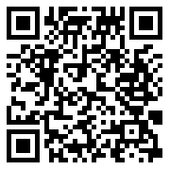
מערכת משוב שלילי בגופנו
משוב שלילי - משוב שפעולתו הפוכה לשינוי שהפעיל אותו.
מאחר שההשפעה על הטמפרטורה היא בכיוון הפוך לשינוי המקורי, זהו משוב שלילי.
נבחן את האירועים הבאים:
אירוע ב'
טמפרטורת הגוף _____ ל 36 מעלות
חיישן הטמפרטורה בהיפותלמוס (מוח) ______ את השינוי
המוח מפעיל את מנגנון ______
הרעידות גורמות לטמפרטורה ______ לכיוון 37 מעלות
אירוע א'
טמפרטורת הגוף _____ ל 38 מעלות
חיישן הטמפרטורה בהיפותלמוס (מוח) ______ את השינוי
המוח מפעיל את מנגנון ________
ההזעה גורמת לטמפרטורה _______ לכיוון 37 מעלות
https://campus.ort.org.il/mod/hvp/view.php?id=125332
Notes:
ננסה להבין זאת על ידי מהלכי האירועים הבא:
טמפרטורת הגוף עולה ל 38מעלות (זה השינוי שמפעיל את המערכת)
חיישן הטמפרטורה בהיפותלמוס (מוח) מזהה את השינוי
המוח מפעיל את מנגנון ההזעה
ההזעה גורמת לטמפרטורה לרדת שוב לכיוון 37 מעלות
או הדוגמה ההפוכה:
טמפרטורת הגוף יורדת ל 36 מעלות (זה השינוי שמפעיל את המערכת)
חיישן הטמפרטורה בהיפותלמוס (מוח) מזהה את השינוי
המוח מפעיל את מנגנון הרעידה
הרעידות גורמות לטמפרטורה לעלות שוב לכיוון 37 מעלות
ניתן לראות שמנגנון המשוב גורם כאן לשינוי בכיוון הפוך לשינוי שגרם להפעלת המערכת (בשלב 1) ועל כן המשוב הזה הוא שלילי.

Slide 28
משוב שלילי בגופנו
עליית הטמפרטורה גרמה למערכת המשוב להוריד אותה חזרה.
ירידת הטמפרטורה גרמה למערכת המשוב להעלות אותה חזרה.
מנגנון המשוב גורם לשינוי בכיוון הפוך לשינוי שגרם להפעלת המערכת
המשוב הזה הוא שלילי.

Slide 29
לסיכום – מדברים בשפה טכנולוגית
השתמשו בכל המושגים הבאים כדי לתאר מה רואים בתרשים:
תרשים מלבנים, מערכת בקרה, משוב שלילי, סביבה מבוקרת, חיישנים, ערך מבוקר, מערכת עיבוד, מפעילים.
חיישנים
(חיישן טמפרטורה במח)
מערכת עיבוד
(מח)
מפעילים
(בלוטות זיעה, שרירי רעד)
Notes:
בקשו מהתלמידים לתאר את התרשים תוך שימוש במושגים שנלמדו בשיעור. תשובה אפשרית בשקף הבא.

Slide 30
לסיכום – מדברים בשפה טכנולוגית
לפנינו תרשים מלבנים של מערכת בקרה מסוג משוב שלילי, ליצירת סביבה מבוקרת בגופנו.
המערכת כוללת אותות הזורמים באופן מעגלי חד כיווני: מחיישנים הדוגמים את הערך המבוקר, למערכת עיבוד המקבלת החלטות בהתאם לערך הנמדד ולערך הרצוי, ומשם למפעילים המשפיעים חזרה על הערך המבוקר.
חיישנים
(חיישן טמפרטורה במח)
מערכת עיבוד
(מח)
מפעילים
(בלוטות זיעה, שרירי רעד)

Slide 31
תודה

